Slide 1
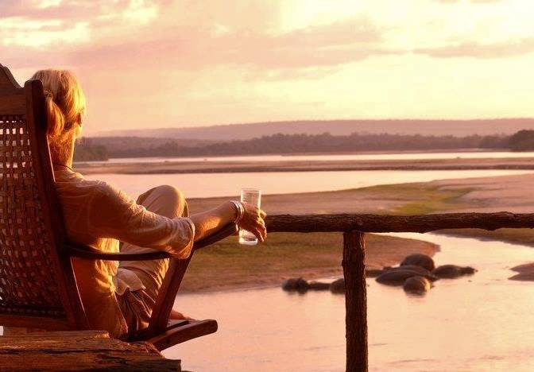
Tenho Pensado...

Slide 2
Eu tenho pensado nas pessoas
que me somam.

Slide 3
Naquelas pessoas que me pegam
pela mão
e me ajudam a atravessar abismos.

Slide 4
Naquelas que perdem seu tempo e energia comigo, insistindo de várias formas, para que o meu riso seja constante e as preocupações, pequenas.

Slide 5
Naquelas que tecem milhares de sorrisos no meu rosto. Naquelas que constroem inúmeras certezas em cima do meu medo.

Slide 6
Eu tenho pensado nas pessoas que
fazem abrigo no coração, pra eu morar.

Slide 7
Naquelas que falam bonito, depois de uma tempestade emocional desabar sobre o meu quintal.

Slide 8
Naquelas que plantam pés de esperança, no vaso de entrada, pra encantar meu olhar.

Slide 9
Àquelas pessoas que não desistem da gente,
eu agradeço."

Slide 10
Formatação: Verarduin
Texto: Cris Carvalho
Imagem: Internet
Vera.arduin@gmail.com

